Slide 1

O PAPEL DO
SUPERVISOR DE CÉLULAS

Slide 2
TREINANDO EQUIPES EFICIENTES

Slide 3
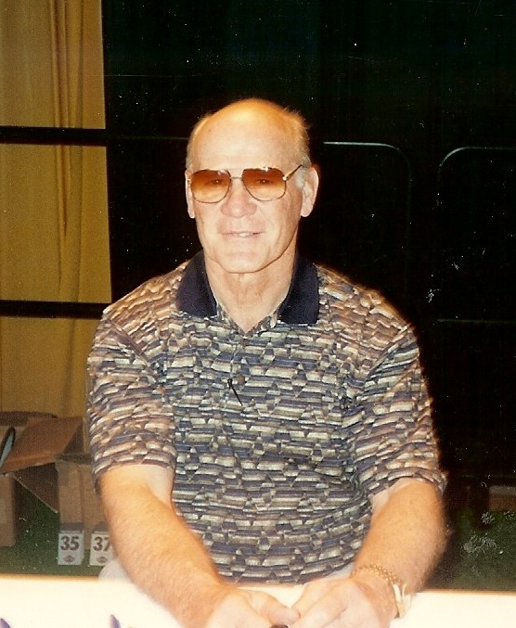
O Que é um Supervisor/Treinador?
“Um treinador é alguém que leva pessoas a fazerem o que elas não querem fazer, com o objetivo de levá-las a alcançar o que elas sempre quiseram alcançar!”
Tom Landry, ex-treinador dos Dallas Cowboys
(equipe de futebol americano).

Slide 4

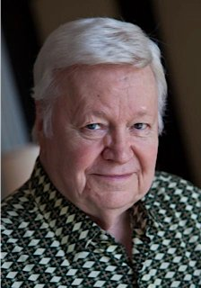
O Que é um Supervisor/Treinador?
“Supervisores são pessoas maduras e dedicadas, que procuram o equilíbrio entre família, trabalho e ministério para oferecer supervisão próxima e apoio aos líderes e aos membros das células.”
Ralph Neighbour Jr.

Slide 5
O Que é um Supervisor/TREINADOR?
“O supervisor equipa os líderes de célula com ferramentas, conhecimento e oportunidades que eles precisam para se desenvolverem e se tornarem mais eficientes.”
“O supervisor encoraja, supre e desafia os líderes de célula a crescerem e multiplicarem seus grupos.”
“Os melhores supervisores são aqueles que lideraram e multiplicaram um grupo com sucesso. Por quê? Porque eles sabem como é experimentar a dor de “dar à luz”, as alegrias do ministério e as lutas do evangelismo. Eles podem oferecer uma palavra renovadora e conselhos relevantes aos líderes que estão supervisionando.”

Slide 6
O Que um Supervisor NÃO É?
Um Supervisor não é um CONSULTOR.
Consultor dá conselhos em momentos de crise.
Um consultor CRIA DEPENDÊNCIA, um supervisor capacita para que o líder tome decisões.
Um consultor dá informações sobre como vencer uma crise, o supervisor entra na crise do líder e luta junto para vencer.

Slide 7
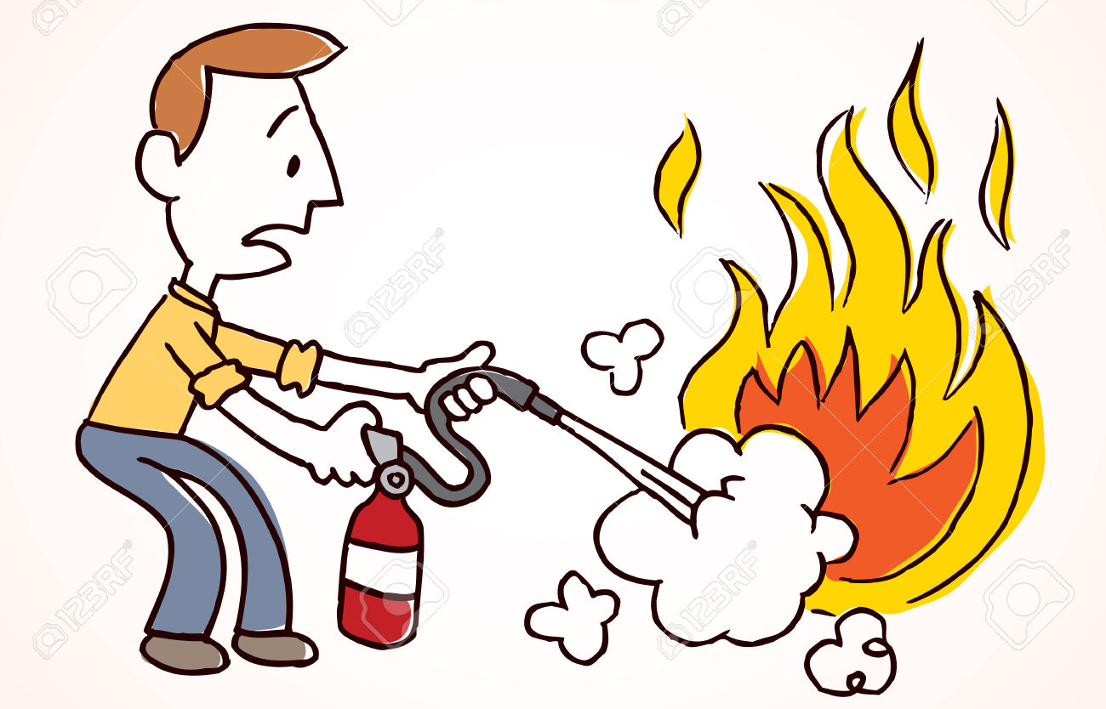
O Que um Supervisor NÃO É?
Um Supervisor não é apenas um jogador de “meio-de-campo” entre o Pastor Geral e o líder de célula; ele vai com o líder até a linha do gol.
Um supervisor não é um bombeiro apagando incêndio; ele evita que as coisas esquentem.

Slide 8

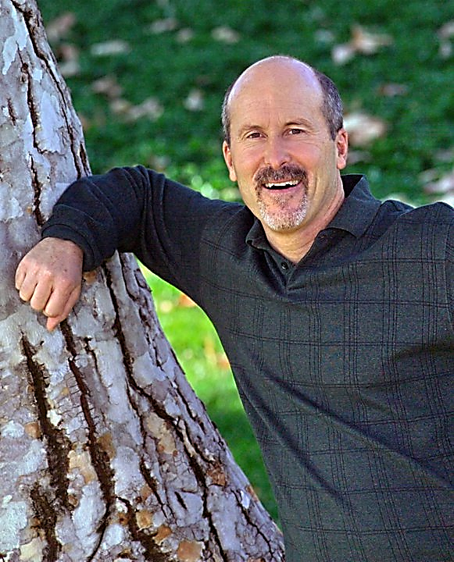
FERRAMENTA DE TREINAMENTO
Joel Comiskey, escritor, conferencista e consultor de igrejas em células e coach de pastores.

Slide 9

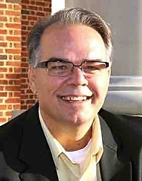
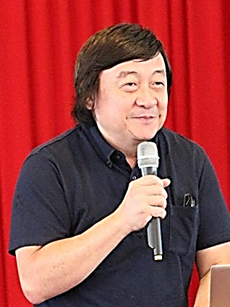
FERRAMENTA DE TRABALHO
Joel Comiskey, escritor, conferencista e consultor de igrejas em células e coach de pastores.
Sam Scaggs, escritor, pastor, conferencista e coach de pastores e executivos.
Ben Wong, escritor, pastor, conferencista, coach de pastores, coordenador da CCMN.

Slide 10
A IMPORTÂNCIA
DO
SUPERVISOR DE CÉLULAS

Slide 11
O supervisor é o elo de engate que une a carreta (igreja) ao cavalo (equipe pastoral)

Slide 12
Por Que Ter Supervisores?
A camada intermediária na administração da estrutura da Igreja em Células.
Encorajar os líderes de célula menos maduros.
Proteger contra rebeldia, heresia e espírito de divisão.
Evitar o esgotamento dos líderes de célula.
Manter as células nos trilhos.

Slide 13
Por Que Ter Supervisores?
Em uma Igreja em Células TUDO gira em torno de ajudar o líder de célula a ser bem-sucedido na sua tarefa de pastorear, discipular e liderar um pequeno rebanho de até 15 pessoas!
PASTOR GERAL
PASTOR DE CONGREGAÇÃO
SUPERVISOR DE CÉLULAS
LÍDER DE CÉLULA

Slide 14
O Lugar DO Supervisor/Treinador NA ESTRUTURA ORGANIZACIONAL DA IGREJA
Pastor Geral
Pastor de Congregação
Pastor de Congregação
SUPERVISOR
SUPERVISOR
SUPERVISOR
SUPERVISOR
Líder de Célula
Líder de Célula
Líder de Célula
Líder de Célula
Líder de Célula
Líder de Célula
Líder de Célula
Líder de Célula
Líder de Célula
Líder de Célula
Líder de Célula
Líder de Célula
Líder de Célula
Líder de Célula
Líder de Célula
Líder de Célula
Líder de Célula
Líder de Célula
Líder de Célula
Líder de Célula

Slide 15
O MINISTÉRIO
DO
SUPERVISOR DE CÉLULAS

Slide 16

O Ministério do Supervisor/Treinador
Tarefa Tríplice no Ministério
Tríplice atividade:
  Pastor
  Gerente ou administrador
  Líder

Slide 17
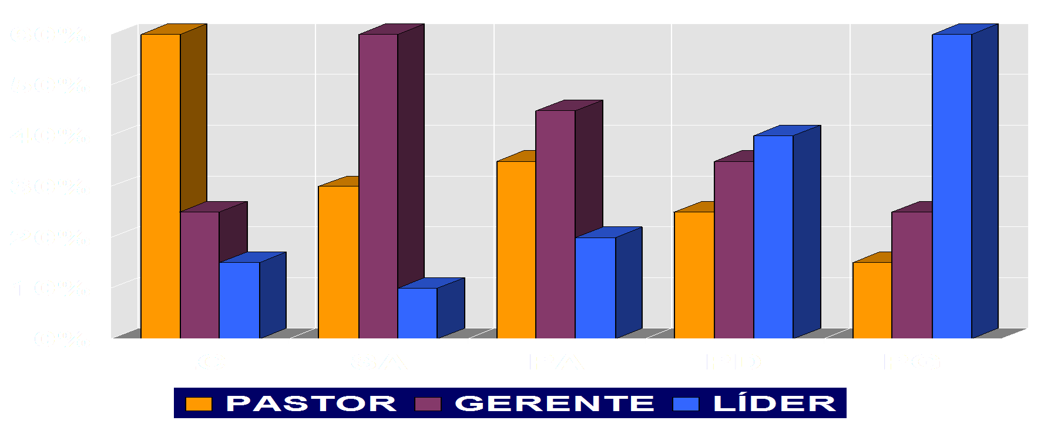
O Ministério do Supervisor/Treinador
Quadro Comparativo de Administração do Tempo

Slide 18
O Ministério do Supervisor/Treinador
Tarefa Tríplice no Ministério
Tríplice atividade:
  Pastor
  Gerente ou administrador
  Líder
Porcentagens de tempo:
  30% como pastor
  60% como gerente
  10% como líder
É parte de uma equipe:
  Pastor de Distrito e Pastor de Área ajudam na tarefa de ser líder e gerente.
  Líderes de célula ajudam a pastorear.

Slide 19

O Ministério do Supervisor/Treinador
Equilíbrio no Ministério: Gerenciamento e pastoreamento
Gerenciamento:
  Assegurar que seus líderes sejam bem-sucedidos pela prática das habilidades e atitudes necessárias.
Pastoreamento:
  Investir no relacionamento pessoal e cuidado espiritual de seus líderes, ajudando-os a crescer em Cristo.
Seu exemplo é vital.
  O supervisor/treinador não pode ser apenas alguém que recebe os relatórios semanais dos líderes.

Slide 20

O Ministério do Supervisor/Treinador
Equilíbrio no Ministério:
Gerenciamento e pastoreamento
“O paradigma que estamos usando está fortemente embasado em RELACIONAMENTOS. Não tem como foco primário o currículo ou o ensinamento; ao contrário, ele representa uma orientação em como facilitar os relacionamentos voltados para o acompanhamento de vidas.”
Carl George

Slide 21
O Ministério do Supervisor/Treinador
Descrição de Tarefas no Ministério
Supervisionar de 3 a 5 células.
Participar e ajudar no treinamento de líderes de célula.
Participar da reunião mensal de supervisores.
Investir seu tempo na vida dos seus líderes.
Participar de uma célula para seu crescimento pessoal.

Slide 22
O Ministério do Supervisor/Treinador
Descrição de Tarefas no Ministério
Participar periodicamente das células que estão sob seu cuidado.
Receber e avaliar os relatórios semanais dos líderes.
Fazer um relatório SEMANAL ao pastor de área (congregação).
Ajudar os líderes a serem bem-sucedidos em seu ministério.

Slide 23
O Ministério do Supervisor/Treinador
Descrição de Tarefas no Ministério
Identificar e investir em um auxiliar de supervisor.
Verificar os relacionamentos de discipulado e treinamento nas células.
Ajudar no nascimento bem-sucedido de novas células.

Slide 24
O Ministério do Supervisor/Treinador
Como todos os aspectos do ministério baseado em células, a chave para supervisionar/treinar
é edificar
RELACIONAMENTOS
mais do que programas ou
descrição de tarefas.

Slide 25
ESTRUTURA DE JETRO
(Êxodo 18:20-25)
10
Líderes de Célula
50
Supervisores
100
Pastor de Congregação
1000
Pastor Geral

Slide 26
O PROBLEMA DA ATROFIA DAS CÉLULAS
Sem supervisão dinâmica e constante, as células se desviarão da visão!
Baseado no relato de Neemias 4.6-23; 6.15, Rick Warren concluiu que as pessoas perdem a visão a cada 26 dias se elas não forem mantidas no caminho!
O supervisor deve manter as suas células no caminho e sintonizadas com a visão da Igreja.

Slide 27
O PROBLEMA DA ATROFIA DAS CÉLULAS
Dois propósitos distinguem a célula de um “clube”:
  Encontro com Cristo – através de compartilhamento transparente, ministração e cuidado mútuo.
  Foco no evangelismo – uma ênfase intencional na busca dos perdidos.

Slide 28

Alvos Ministeriais dos Supervisores/Treinadores
Desenvolver:
  Um auxiliar de supervisor por ano.
  Cinco novos líderes de célula por ano.
Multiplicar:
  Cinco células, ao menos uma vez no ano.
  Conversões por meio das células.

Slide 29
ALVOS MINISTERIAIS DOS SUPERVISORES/TREINADORES
Ver:
  “Crianças espirituais” nutridas em comunidades cristãs.
  O desenvolvimento de contatos que as levarão à maturidade.
Invadir:
  As “portas do inferno”, no poder do Espírito Santo, para “libertar os cativos”.

Slide 30
SETE HÁBITOS DE SUPERVISORES
BEM-SUCEDIDOS
Recebem de Deus.
Ouvem o líder de célula.
Encorajam o líder de célula.
Cuidam do líder de célula.
Formam/treinam o líder de célula.
Desenvolvem estratégias com o líder de célula.
Desafiam o líder de célula.

Slide 31
O PAPEL DO
SUPERVISOR DE CÉLULAS
NA QUEBRA DE BARREIRAS AO CRESCIMENTO

Slide 32
COMO O SUPERVISOR CONTRIBUI PARA A MULTIPLICAÇÃO DAS CÉLULAS?
Ajudando o líder a captar a visão para romper barreiras.
Ajudando no nascimento de uma nova célula.
Ajudando o líder a delegar tarefas aos membros.
Encorajando o líder de célula em seu ministério.
Estabelecendo uma data para a multiplicação.

Slide 33
COMO O SUPERVISOR CONTRIBUI PARA A MULTIPLICAÇÃO DAS CÉLULAS?
Ajudando a identificar e treinar pelo menos um auxiliar na célula.
Dando dicas sobre como liberar novos líderes.
Discutindo como dar à luz uma nova célula.
Evitando erros comuns na multiplicação.
Ajudando o líder a passar o bastão.

Slide 34
Clorivaldo M. Mariano
(Clori)
R. Roberto Teixeira dos Santos, 401
13087-330 Campinas – SP
Fone: (19) 3308-0605 / Celular: (19) 99132-6699 clorimariano57@gmail.com
Skype: clorimariano

